Slide 1
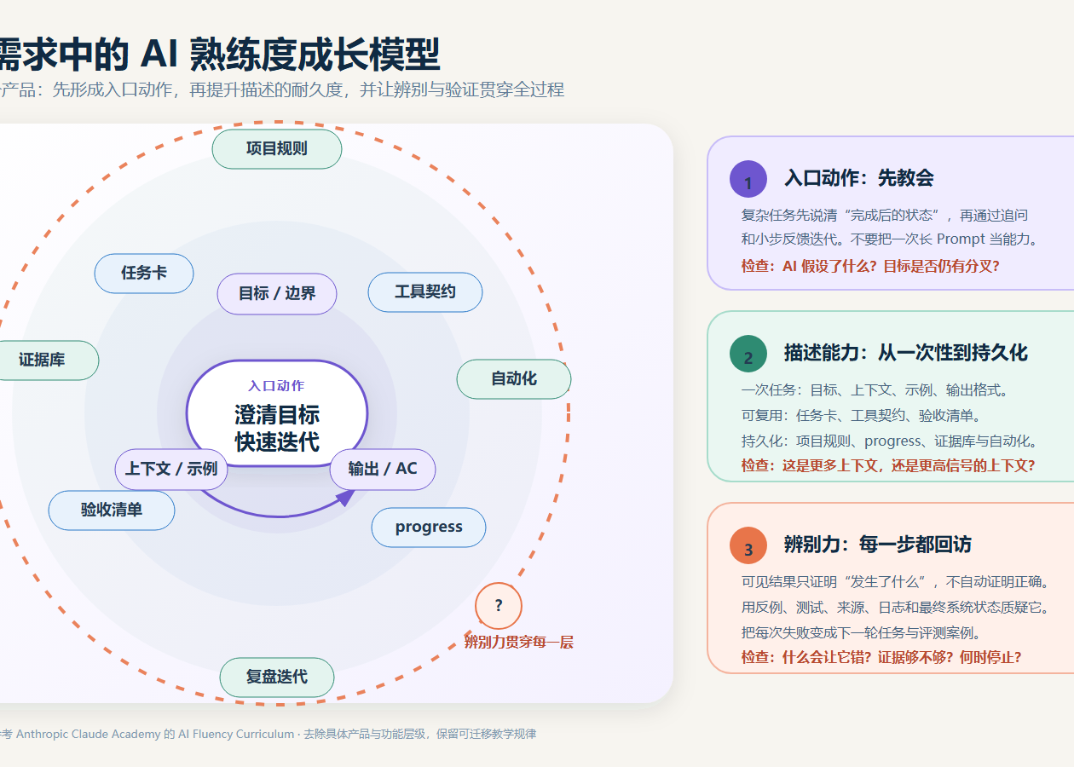
HarmonyOS 复杂需求工程化实践
让 AI 不只是“写出代码”，而是完成可解释、可验证、可停止的一轮工程闭环
课程从一个人人都见过的现象开始：页面第一次进入为空，第二次却正常。先学会找事实，再进入两个真实工程案例。
核心不是一次 Prompt，而是持续澄清目标、约束边界，并让每一步都能被证据推翻。
现象
事实
规格
任务
改动
证据
HarmonyOS · Spec-Driven Development · Ralph Workshop
Notes:
[Sources]
- C:/Users/mu/Desktop/code/ppt/harmonyos-sdd-ralph-workshop/harmonyos-sdd-ralph-workshop.md
- C:/Users/mu/Desktop/code/ppt/harmonyos-sdd-ralph-workshop/harmonyos-sdd-workshop-media/methodology/ai-fluency-neutral.png
[/Sources]
# 使用 AI 进阶能力实现较为复杂的需求
**从需求拆解、开发、验证，到问题定位与协同闭环**
> 需求 → 规格 → 任务 → 代码 → 调试 → 证据
主视觉建议：左侧是一句模糊需求，中央是紫色受控 AI 循环，右侧是绿色设备证据包；背景只保留真实设备、测试结果和日志的低透明度拼贴。
![真实 SecurityTool 防火墙域名规则页面](harmonyos-sdd-workshop-media/mdm/firewall-domain-rule-created.jpeg)
<sub>这张真机图只能证明规则已出现在 UI；它不能单独证明每个账号的系统 policy/rules 已正确下发。开场让学员先说“它能证明什么、不能证明什么”。</sub>

Slide 2
01 课程地图
02
别急着改代码：先解释“第一次为空，第二次正常”
“权限页面第一次进入数据为空，退出后第二次进入却正常。”
这句话只描述了现象，至少存在四种完全不同的实现原因：
1 数据尚未返回
页面先渲染，异步结果稍后到
2 监听注册太晚
第一次事件已错过，第二次复用状态
3 缓存或单例残留
第二次读取的是上一轮结果
4 刷新链没有触发
事实已存在，但 ViewModel 没收到通知
稳定复现
画时间线
确认事实源
定位最早异常
只改一个边界
不能直接回答“加延迟”。先证明第一次和第二次究竟差在哪一个事实。
HarmonyOS · Spec-Driven Development · Ralph Workshop
Notes:
[Sources]
- C:/Users/mu/Desktop/code/ppt/harmonyos-sdd-ralph-workshop/harmonyos-sdd-ralph-workshop.md
[/Sources]
**MDM 主闭环｜TEACHING COMPOSITE**
> 设备当前处于 `public` 且防火墙已开启，已覆盖账号 `[100,112]`。系统收到 `account-added(123)` 后，先等待账号事实稳定，再把 public policy / preset rules 补到最新账号集合。若账号 123 的第 2 条规则下发失败，必须恢复旧状态，不得保存目标 signature，并留下可回读证据。
```mermaid
flowchart LR
A[账号 123 新增] --> B[稳定快照]
B --> C[模式重放]
C --> D[故障注入]
D --> E[补偿与回读]
```

Slide 3
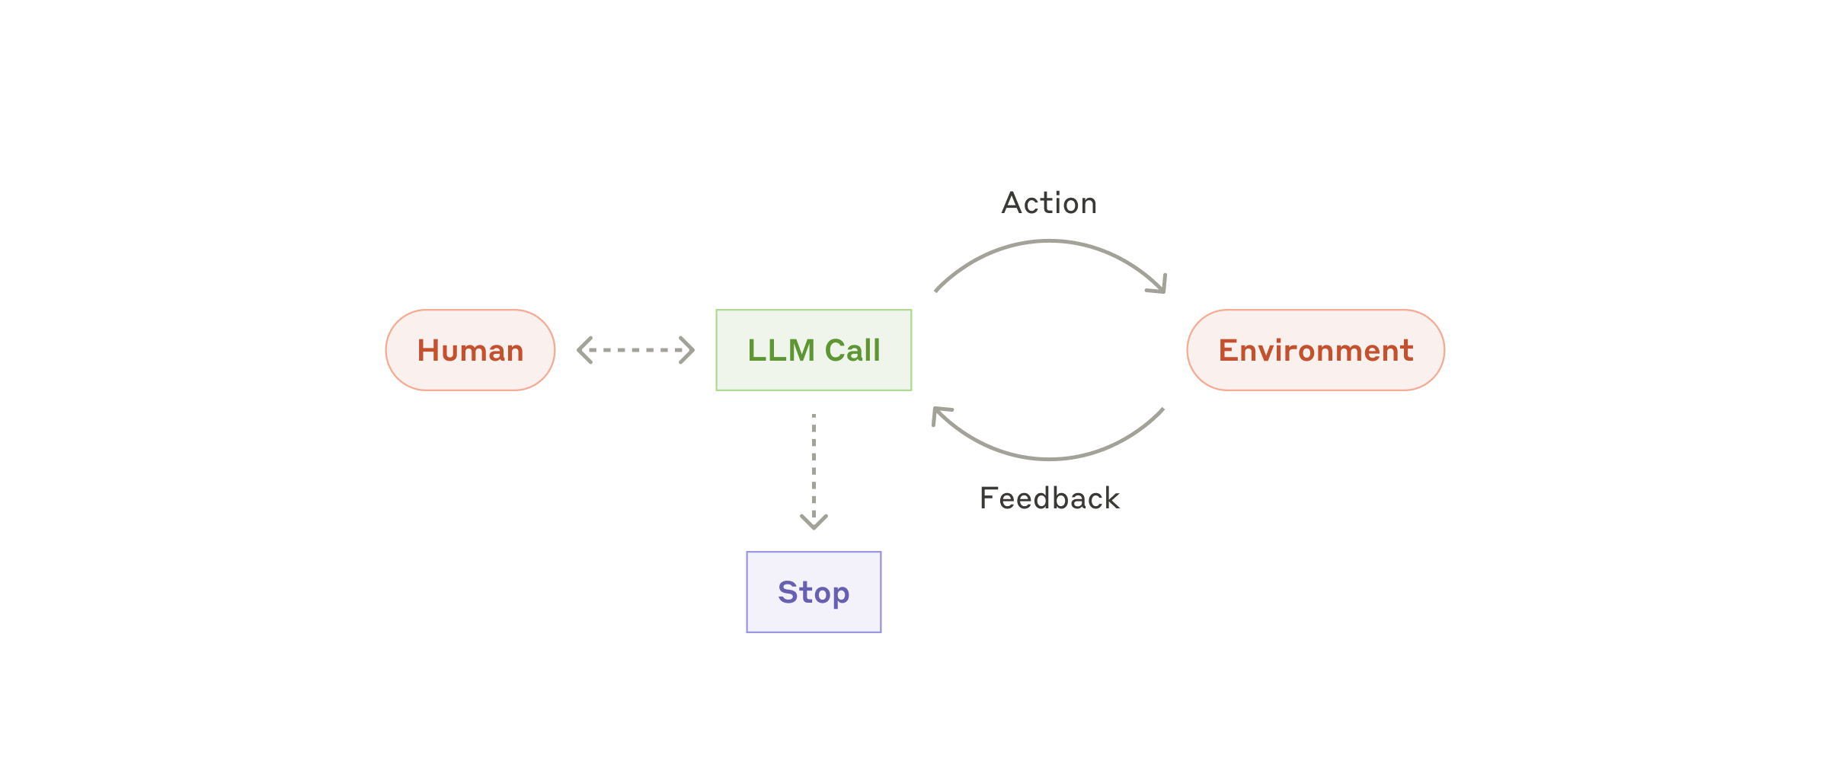
01 课程地图
03
AI 每轮只做一个可证伪闭环
Task
本轮唯一结果
RED
可解释失败
AI
最小 Diff
Verify
窄测与回归
Evidence
日志与系统事实
否：回到 Task
停止条件满足？
是：提交结果
progress.md（外部记忆）
task_id / red_reason / diff_scope
verify_commands / evidence / verdict
next_task / stop_reason
HarmonyOS · Spec-Driven Development · Ralph Workshop
Notes:
[Sources]
- C:/Users/mu/Desktop/code/ppt/harmonyos-sdd-ralph-workshop/harmonyos-sdd-ralph-workshop.md
[/Sources]
```mermaid
flowchart TD
A[Task：本轮唯一结果] --> B[RED：制造可解释失败]
B --> C[AI：最小 Diff]
C --> D[Verify：窄测与回归]
D --> E[Evidence：日志与系统事实]
E --> F{停止条件满足？}
F -- 否 --> A
F -- 是 --> G[提交结果]
```
**可选对照图（PPT 制作时与上方 Mermaid 二选一）**
![Autonomous Agent：Human、LLM、Environment、Feedback 与 Stop](harmonyos-sdd-workshop-media/anthropic/autonomous-agent-loop.png)
<sub>讲师读图：Agent 不是“连续生成代码”，而是在环境反馈中行动，并在检查点接受人类判断或满足停止条件。图源：Anthropic《Building Effective Agents》。</sub>
每轮写入 `progress.md`：
`假设 / RED 命令与输出 / 修改文件 / GREEN 输出 / 新事实 / 剩余风险 / Stop 或 Next`

Slide 4
01 课程地图
04
复杂问题先拆成五层，两个案例都沿这条链
触发事实
发生了什么
稳定快照
此刻真实状态
目标状态
应该变成什么
执行结果
系统实际做了什么
系统证据
最终是否一致
层
必须回答的问题
可验证对象
触发事实
这轮变化由什么事件或操作开始？
事件源、时间戳、参数
稳定快照
执行前的完整事实是什么？
系统 getter、列表、版本号
目标状态
需求冻结后的期望结果是什么？
spec / ADR / 不变量
执行结果
哪些写入成功、失败或需要补偿？
返回值、映射、事务边界
系统证据
最终事实是否与目标一致？
回读、日志、截图/视频、性能
案例一：多账号状态同步、失败补偿与 UI 事实
案例二：FreeRDP 卡顿路径、硬解穿刺与同帧证据
HarmonyOS · Spec-Driven Development · Ralph Workshop
Notes:
[Sources]
- C:/Users/mu/Desktop/code/ppt/harmonyos-sdd-ralph-workshop/harmonyos-sdd-ralph-workshop.md
[/Sources]
```text
触发事实 → 稳定快照 → 目标状态 → 执行结果 → 系统证据
```
| 层 | 必须回答的问题 | 可验证对象 |
|---|---|---|
| 触发事实 | 这轮变化由什么事件或操作开始？ | 事件源、时间戳、参数 |
| 稳定快照 | 执行前的完整事实是什么？ | 系统 getter、列表、版本号 |
| 目标状态 | 需求冻结后的期望结果是什么？ | `spec.md`、ADR、不变量 |
| 执行结果 | 哪些写入成功、失败或需要补偿？ | 返回值、映射、事务边界 |
| 系统证据 | 最终事实是否与目标一致？ | 回读、日志、截图/视频、性能 |

Slide 5
02 需求与规格
05
同一个现象，至少有四个事实边界不能靠猜
“权限页面第一次进入为空，退出后第二次进入正常。”
这句话只描述了现象，没有告诉我们下面四个事实。任何一项靠猜，都会走向不同实现。
1 数据来自哪里？
2 什么时候开始监听？
3 什么时候算完成？
4 失败时页面展示什么？
页面缓存 / ViewModel 内存
业务 API / 系统 getter
页面创建前 / 页面创建后
首次读取前 / 首次读取后
调用返回 / 本地状态更新
系统回读与页面一致
空列表 / 旧状态
加载态 / 可重试错误
四个答案会改变监听顺序、状态模型、回归测试和最终证据。所以下一步不是设计，而是把分叉变成选择题。
HarmonyOS · Spec-Driven Development · Ralph Workshop
Notes:
[Sources]
- C:/Users/mu/Desktop/code/ppt/harmonyos-sdd-ralph-workshop/harmonyos-sdd-ralph-workshop.md
[/Sources]
> “权限页面第一次进入为空，退出后第二次进入正常。”
这句话只描述了现象，没有告诉我们下面四个事实：
1. **数据来自哪里**：页面缓存、ViewModel 内存、业务 API，还是系统 getter？
2. **什么时候开始监听**：页面创建前后、首次读取前后，哪一个边界会丢事件？
3. **什么时候算完成**：调用返回、本地状态更新，还是系统回读与页面一致？
4. **失败时展示什么**：空列表、旧状态、加载态，还是可重试错误？
> **四个答案会改变监听顺序、状态模型、回归测试和最终证据。所以下一步不是设计，而是把分叉变成选择题。**

Slide 6
02 需求与规格
06
AI 先把分叉列完整，人再冻结本轮语义
AI 的职责：列出互斥答案、工程影响和危险假设。人的职责：关闭高影响 OPEN，冻结业务语义。
待决策项
AI 列出的互斥答案
本轮冻结答案
直接影响
最终事实源
缓存 / ViewModel / API / 系统 getter
系统 getter；ViewModel 只缓存
状态所有权
监听与首读顺序
先读后监听 / 先监听后读取
先建立监听，再发起首读
是否丢失首次事件
未返回时的状态
空列表 / 加载中 / 沿用旧值
显示加载中，不把空当完成
首次进入体验与测试
完成判定
调用返回 / 本地更新 / 系统回读一致
系统事实返回并刷新当前页面
验收证据与停止条件
仍然是 OPEN 的高影响问题不能交给 AI 开发；“AI 给了一个答案”不等于“产品语义已经决定”。
HarmonyOS · Spec-Driven Development · Ralph Workshop
Notes:
[Sources]
- C:/Users/mu/Desktop/code/ppt/harmonyos-sdd-ralph-workshop/harmonyos-sdd-ralph-workshop.md
[/Sources]
AI 的职责是列出互斥答案、工程影响和危险假设；人的职责是关闭高影响 `OPEN`，冻结业务语义。
| 待决策项 | AI 列出的互斥答案 | 本轮冻结答案 | 直接影响 |
|---|---|---|---|
| 最终事实源 | 缓存 / ViewModel / API / 系统 getter | 系统 getter；ViewModel 只缓存 | 状态所有权 |
| 监听与首读顺序 | 先读后监听 / 先监听后读取 | 先建立监听，再发起首读 | 是否丢失首次事件 |
| 未返回时的状态 | 空列表 / 加载中 / 沿用旧值 | 显示加载中，不把空当完成 | 首次进入体验与测试 |
| 完成判定 | 调用返回 / 本地更新 / 系统回读一致 | 系统事实返回并刷新当前页面 | 验收证据与停止条件 |
> **仍然是 OPEN 的高影响问题不能交给 AI 开发。**

Slide 7
02 需求与规格
07
冻结后的答案，要改写成可以直接生成测试的规格
Before：只有现象，无法验收
After：教学用 EARS 规格
WHEN
首次进入权限页面
第一次进入为空
第二次进入正常
WHILE
系统事实尚未返回
SHALL
显示加载态，不得把空列表提交为完成状态
WHEN
系统事实返回
缺少：
触发条件
等待状态
完成标准
失败分支
SHALL
在当前页面刷新，不要求退出后再次进入
IF / THEN
超时或读取失败 → 显示可重试错误，并保留诊断证据
T01 延迟返回
当前页面自动更新
T02 事件先到
首次刷新不丢失
T03 读取超时
错误态 + 诊断证据
HarmonyOS · Spec-Driven Development · Ralph Workshop
Notes:
[Sources]
- C:/Users/mu/Desktop/code/ppt/harmonyos-sdd-ralph-workshop/harmonyos-sdd-ralph-workshop.md
[/Sources]
**Before：只有现象，无法验收**
> 第一次进入为空，第二次进入正常。
**After：教学用 EARS 规格**
```text
WHEN 首次进入权限页面，
WHILE 系统事实尚未返回，
THE SYSTEM SHALL 显示加载态，不得把空列表提交为完成状态；
WHEN 系统事实返回，
THE SYSTEM SHALL 在当前页面刷新，不要求退出后再次进入；
IF 超时或读取失败，
THEN SHALL 显示可重试错误，并保留诊断证据。
```
由规格直接导出三条测试：
| 测试 | 条件 | 可观察结果 |
|---|---|---|
| T01 | 数据延迟返回 | 当前页面自动更新 |
| T02 | 事件早于首读完成 | 首次刷新不丢失 |
| T03 | 读取超时 | 错误态 + 诊断证据，不显示“空成功” |

Slide 8
02 需求与规格
08
满足四个准入条件后，才进入真实工程案例
前四页建立方法，第 5–7 页完成澄清。进入真实案例前，必须交付下面四项可复查产物。
1 事实时间线
2 最终事实源
3 可执行规格
4 第一张任务卡
首次进入、事件到达、数据返回、页面更新分别发生在什么时候？
哪个 API / getter 能证明系统状态？UI 与缓存只属于哪一层？
WHEN / WHILE / SHALL / IF / THEN 已写清；高影响 OPEN 已关闭。
唯一结果、允许与禁止范围、RED、验证命令和停止条件已明确。
下一页进入真实案例：用真实文档、代码、测试和设备证据验证这四项。
HarmonyOS · Spec-Driven Development · Ralph Workshop
Notes:
[Sources]
- C:/Users/mu/Desktop/code/ppt/harmonyos-sdd-ralph-workshop/harmonyos-sdd-ralph-workshop.md
[/Sources]
进入真实工程案例前，必须交付下面四项可复查产物：
| 准入条件 | 必须回答 | 产物 |
|---|---|---|
| 事实时间线 | 首次进入、事件到达、数据返回、页面更新分别发生在什么时候？ | 只读勘察记录 |
| 最终事实源 | 哪个 API / getter 能证明系统状态？UI 与缓存只属于哪一层？ | truth-source 表 |
| 可执行规格 | `WHEN / WHILE / SHALL / IF / THEN` 是否完整？高影响 `OPEN` 是否关闭？ | `spec.md` |
| 第一张任务卡 | 唯一结果、Allowed / Forbidden、RED、Verify 与 Stop 是否明确？ | Task Card |
> **下一页进入真实案例：用真实文档、代码、测试和设备证据验证这四项。**

Slide 9
03 MDM 案例｜真实交付链
09
MDM 外设管控：真正复杂的是规则叠加，不是做几个开关
接口总控、设备规则、默认规则和存储模式来自不同作用域，必须先冻结优先级
真实业务场景
冻结后的判定顺序
三种最容易误判的“完成”
设备不断变化
L1 接口管控（最高）
误判 1
键盘、鼠标、U 盘、网卡随时插拔；应用需要识别设备、记录在场状态，并保留下一次接入的策略意图。
全局允许 / 禁止所有 USB 设备
全局启用 ≠ 所有设备最终允许；显式 deny 必须重放。
↓ 允许继续判断
L2 单设备显式规则
该 fingerprint 已配置 allow / deny
误判 2
↓ 没有显式规则
页面 allow ≠ EDM 没有历史类型级 deny 残留。
系统能力有边界
L3 默认黑 / 白名单（最低）
应用按 SN / fingerprint 管理；HarmonyOS MDM 实际下发可能只有 baseClass。拒绝一台 HID，可能影响同类设备。
只兜底第一次接入的未配置设备
误判 3
并行策略：USB 存储模式
API 返回失败 ≠ 策略完全未写入；还要回读与观察运行态。
读写 / 只读 / 禁止访问，会覆盖存储设备最终可用性
课堂主线：先定义规则和证据，再让 AI 逐层实现；否则“能点”很容易被误判为“已交付”。
真实规格：case-materials/mdm/README.md；11-附录B外设课堂冻结规格.md
REPO FACT
Notes:
先让学员判断：USB 全局启用后，一台显式 deny 的键盘应该是什么状态？
答案：全局启用只是打开 L1；L2 仍然可以拒绝该设备。默认黑白名单只处理没有显式规则的新设备。
USB 存储模式不是第四层名单，而是一条并行类型策略。
[Sources]
- case-materials/mdm/README.md
- case-materials/mdm/11-附录B外设课堂冻结规格.md

Slide 10
03 MDM 案例｜真实交付链
10
这不是一段 Prompt：六个阶段各生成一份可复查文档
下一阶段只能引用已经冻结的事实；没有文档出口门，就不允许继续写代码
1 资产同步
2 方案推导
3 架构 RFC
01-资产同步与冲突清单.md
02-方案推导与决策记录.md
03-外设管理MVVM与策略RFC.md
生成：来源坐标 / 术语 / 冲突 / 未知
生成：备选方案 / 失败模式 / ADR
生成：状态模型 / 服务边界 / 时序 / 风险
Gate：关键需求可追到原图、设计、代码
Gate：优先级、真相源、失败语义冻结
Gate：Story 不再重新猜系统结构
4 Story 拆分
5 Ralph 迭代
6 测试验收
04-Feature与Story拆解.md
05-Ralph迭代运行账.md
06-测试验收报告.md
生成：8 个 Story / Worker Packet / AC
生成：15 轮问题 / 假设 / 修正 / oracle
生成：UT / E2E / 系统回读 / 实物
Gate：每个任务可单独制造 RED 和验收
Gate：每个反例固化为新不变量
Gate：PASS / PARTIAL / FAIL / UNKNOWN
case-materials/mdm/
01 → 02 → 03 → 04 → 05 → 06；所有问题证据汇总到 00，Session 反例汇总到 13
真实目录：case-materials/mdm/README.md；证据总表：00-外设管理证据状态总表.md
REPO FACT
Notes:
这页必须真的打开目录，不只念六个阶段。
强调每个阶段都有输入、生成文件和出口门；文档是下一次 AI Session 的外部记忆。
[Sources]
- case-materials/mdm/README.md
- case-materials/mdm/00-外设管理证据状态总表.md

Slide 11
03 MDM 案例｜真实交付链
11
资产同步要少读但读到真源：五轮扫描把需求追到系统调用
不是把整个工程塞进上下文，而是每轮只回答一个问题并生成索引
R1 入口
R2 状态
R3 规则
R4 系统
R5 证据
PeripheralPage.ets
页面有哪些 Tab、按钮和可见状态
→
PeripheralViewModel.ets
谁协调接口、记录、名单刷新
→
UsbGlobalPolicyService.ets
全局禁用/恢复如何补偿与重放
→
DispatchService.ets
MDM 实际按 baseClass 下发
→
test/peripheral + e2e/cases/peripheral
现有 oracle 与仍缺真机证据
四条真实数据链
接口总控
UI → Interface VM → UsbGlobalPolicyService → restrictions usb
全局门
默认规则
Preferences → handleConnect → allow/deny intent
首次兜底
单设备规则
fingerprint → Policy State → Dispatch → baseClass
显式意图
连接记录
ATTACHED/DETACHED → Pipeline → Trace RDB → notify → UI
事实时间线
本阶段生成 5 个文件对象
scope-map · requirement-card · conflicts · evidence-index · unknowns
Exit：关键链路都有代码锚点；系统能力不确定项进入最小穿刺，不让 AI 靠猜。
生成产物：case-materials/mdm/01-资产同步与冲突清单.md；代码证据：08-代码级调用链与课堂穿刺.md
REPO FACT
Notes:
现场用 rg 从 PeripheralPage 追到 UsbGlobalPolicyService，再追到 DispatchService。
每轮扫描都要写下输出，不允许靠聊天记忆继续。
[Sources]
- case-materials/mdm/01-资产同步与冲突清单.md
- case-materials/mdm/08-代码级调用链与课堂穿刺.md

Slide 12
03 MDM 案例｜真实交付链
12
冲突不是噪声：它决定需求卡里必须冻结哪些语义
先把“看起来都对”的表述并排，再让证据决定口径
C1
USB 接口
C2
默认白名单
C3
设备身份
全局 restrictions
只兜底新设备
SN / fingerprint
≠ 不是默认名单
≠ 不批量写 allow
≠ 系统执行却是 baseClass
C4
还原
C5
API error
C6
present
清 EDM + 保留卡片
可能部分生效
运行态事实
≠ 不是删除记录
≠ 不能直接回滚 UI
≠ 不能只依赖历史事件
01-资产同步与冲突清单.md → Requirement Card
进入方案前必须回答
requirement_id: PER-USB-PRIORITY-001
source: 外设需求 + 模块设计 + 当前代码
rule:
L1: global interface gate
L2: explicit fingerprint allow/deny
L3: default allow/deny for unknown device
parallel: usb_storage read_write/read_only/disabled
oracles:
- UI state
- local policy state
- EDM readback
- physical behavior
status: FROZEN
谁是真相源？哪层优先？错误时保持什么？系统调用粒度是什么？需要什么独立 oracle？
Exit Gate
冲突有决策；未知有负责人和穿刺；需求卡能追到代码与测试。否则停在资产阶段。
真实产物：case-materials/mdm/01-资产同步与冲突清单.md#冲突清单；11-附录B外设课堂冻结规格.md
REPO FACT
Notes:
让学员任选一项冲突，说明如果不冻结会导致哪种代码误实现。
需求卡冻结的是可验证语义，不是接口名。
[Sources]
- case-materials/mdm/01-资产同步与冲突清单.md
- case-materials/mdm/11-附录B外设课堂冻结规格.md

Slide 13
03 MDM 案例｜真实交付链
13
方案推导先比较失败模式：为什么不能把所有规则塞进一个 ViewModel
最终选择分层状态 + 编排服务，因为它能表达优先级、补偿和可验证边界
A 页面直接调 MDM
B 只存最终 allow/deny
C 默认策略覆盖一切
D 状态服务 + 全局编排
状态和副作用耦合；切页后难回放
丢失 desired/active/present，无法恢复
显式设备规则失效；历史配置漂移
可分层、可补偿、可独立测试
拒绝
拒绝
拒绝
选择
决策后的判定函数
ADR-PER-USB-001
四个设计决策
if (globalUsbDisabled) return DENY
const explicit = policyState.find(fingerprint)
if (explicit) return explicit.desiredPolicy
return defaultUsbPolicy
// parallel override
if (device.isStorage && storagePolicy === DISABLED)
return DENY_STORAGE
// activePolicy is execution fact,
// desiredPolicy is long-lived intent
真相源
intent 在 Policy State；执行结果看 EDM/readback
所有权
Global Service 编排总控；State Service 管设备意图
失败语义
成功 / 部分生效 / 失败 / UNKNOWN
停止条件
系统粒度不足时升级产品口径，不继续猜
真实决策：case-materials/mdm/02-方案推导与决策记录.md；代码入口：UsbGlobalPolicyService.setDisabled
REPO FACT
Notes:
先比较失败模式，再落类和接口。
强调 desiredPolicy 与 activePolicy 分离：意图长期保留，执行态可能因全局禁用而暂时为 none。
[Sources]
- case-materials/mdm/02-方案推导与决策记录.md
- security_tool/.../UsbGlobalPolicyService.ets

Slide 14
03 MDM 案例｜真实交付链
14
最小能力穿刺改变了架构：应用管理“设备”，系统却可能只执行“类型”
先验证 MDM API 的真实粒度，再决定能不能承诺单设备隔离
应用侧身份
Dispatch 转换
系统侧执行
fingerprintKey
resolveDeviceType(baseClass)
addDisallowedUsbDevices
serialNumber 优先；缺失时使用 vendor/product/class 等弱指纹
→
把业务设备映射成 MDM UsbDeviceType
→
baseClass / subClass / protocol；没有 SN
PeripheralDevicePolicyDispatchService.ets
穿刺后新增的验收条件
dispatch(request)
→ dispatchUsbPolicy(request)
→ buildUsbDeviceType(deviceType)
→ { baseClass, subClass: 0, protocol: 0 }
→ add/removeDisallowedUsbDevices()
// business records
fingerprint=A, desired=deny
fingerprint=B, desired=allow
// system execution
baseClass=3 deny // may affect A and B
反例设备
必须准备两台相同 baseClass 的设备；单台测试不能证明单设备隔离。
产品边界
若平台无更细 API，规格必须写成“类型级阻断”，不能让 AI 伪造精确能力。
这一步的价值：一条 API 事实推翻一整套错误架构。
源码：PeripheralDevicePolicyDispatchService.ets:61/157；验收：PER-USB-SAME-CLASS-001
REPO FACT
Notes:
现场打开 dispatchUsbPolicy 和 buildUsbDeviceType，确认系统参数里没有 serial number。
判断 AI 对不对：看它是否主动要求同类型第二台设备作为反例。
[Sources]
- security_tool/.../PeripheralDevicePolicyDispatchService.ets
- case-materials/mdm/08-代码级调用链与课堂穿刺.md

Slide 15
03 MDM 案例｜真实交付链
15
RFC 要冻结状态、职责和失败语义，避免每个 Story 重新发明规则
核心不是类图，而是 desired / active / present 三个状态如何变化
03-外设管理MVVM与策略RFC.md
状态为什么要拆成三列
UsbDevicePolicyStateRecord {
fingerprintKey
baseClass
desiredPolicy: allow | deny
activePolicy: none | deny
present: boolean
updatedAt
}
invariants:
globalDisabled => activePolicy = none
explicitPolicy > defaultPolicy
detach keeps desiredPolicy
restore clears EDM before local allow
trace != policy truth
result:
success | partial_applied |
failure | unknown
desired
active
present
长期意图
拔出后仍保留；全局禁用不改写
系统执行态
全局禁用时可暂挂；恢复后重放
当前在场态
决定能否立即操作；需要启动对账
RFC 主动暴露的 OPEN 风险
OPEN 1
Trace notify
写入成功但维护失败时，当前 Tab 可能不刷新
OPEN 2
present 对账
应用不在场时错过 detach，RDB 可能残留 true
OPEN 3
clear-all 不一致
系统清理成功、本地 upsertAll 失败
OPEN 4
baseClass 扩大
显式设备意图与系统执行粒度不一致
真实 RFC：case-materials/mdm/03-外设管理MVVM与策略RFC.md；模块设计：docs/03-模块设计/外设管理组件设计说明.md
REPO FACT
Notes:
OPEN 表示 RFC 已经识别风险，但还没有设备级闭环证据。
Story 开始前必须引用这些不变量和已知风险。
[Sources]
- case-materials/mdm/03-外设管理MVVM与策略RFC.md
- security_tool/docs/03-模块设计/外设管理组件设计说明.md

Slide 16
03 MDM 案例｜真实交付链
16
代码组织要让 Story、目录、类名和测试说同一种语言
下面是 security_tool 当前真实路径；AI 先读责任骨架，再进入局部实现，避免把整个模块塞进上下文
真实代码树（已核对）
AI 的阅读与修改顺序
security_tool/entry/src/main/ets
1 规则
模块设计 + RFC + Story 伪代码
先知道不可改变的语义
views/peripheral/overview/
PeripheralPage.ets
components/peripheral/
interface-control/InterfaceControlTab.ets
device-policy/PolicyList.ets
connection-record/DeviceRecordList.ets
viewmodels/peripheral/
overview/PeripheralViewModel.ets
interface-control/InterfaceControlViewModel.ets
device-policy/PeripheralPolicyViewModel.ets
connection-record/PeripheralRecordViewModel.ets
services/peripheral/
interface-control/UsbGlobalPolicyService.ets
device-policy/UsbDevicePolicyStateService.ets
device-policy/PeripheralDevicePolicyDispatchService.ets
device-policy/UsbDevicePolicyStateRepository.ets
connection-record/PeripheralConnectionRecordPipeline.ets
connection-record/PeripheralTraceMaintenanceService.ets
connection-record/PeripheralTraceEntryRepository.ets
▼
2 入口
View → Parent VM → Child VM
只找公开用例，不先钻工具类
▼
3 能力
interface-control / device-policy / connection-record
一次只进入一个能力目录
▼
4 副作用
Service → Dispatch → Repository / MDM
事务、系统适配、持久化分责
▼
5 证据
同名 test + E2E + readback / device
改动必须回到独立 Oracle
检查：Story 术语 = 目录名 = 类职责 = 测试入口
路径核对：security_tool/entry/src/main/ets；协议：case-materials/mdm/14-文档先行与模块提交协议.md
REPO FACT
Notes:
这页先纠正旧版路径：PeripheralPage 位于 views/peripheral/overview，三个可见区域位于 components/peripheral。
代码组织的目标不是迁就 AI，而是让人和 AI 都能从业务能力快速定位责任边界。
[Sources]
- security_tool/entry/src/main/ets
- case-materials/mdm/14-文档先行与模块提交协议.md

Slide 17
03 MDM 案例｜真实交付链
17
设备接入调用链：先识别和判定，再下发、持久化、发布事实
每一跳都有输入、输出和失败语义，才能判断 AI 改对了哪一层
USB Event
Pipeline
Identity
State Service
Dispatch
RDB / UI
ATTACHED payload
→
resolve(serial / fingerprint / baseClass)
→
handleConnect(identity, defaultPolicy)
→
explicit? else default; deny → dispatch
→
success / conflict / error code
←
save desired/active/present
→
append Trace → notify → reload
→
三条独立 oracle
Policy State：desired/active/present · EDM：disallowed type 回读 · Trace/UI：同一时间线可见
源码：UsbDevicePolicyStateService.handleConnect；TraceMaintenance.appendEntries；PeripheralViewModel.refreshTraceDrivenData
REPO FACT
Notes:
现场从 handleConnect 开始逐跳打开代码。
页面不刷新时，先检查最早缺失的证据：RDB 是否写入、notify 是否触发、ViewModel 是否 reload。
[Sources]
- security_tool/.../UsbDevicePolicyStateService.ets
- security_tool/.../PeripheralTraceMaintenanceService.ets
- case-materials/mdm/08-代码级调用链与课堂穿刺.md

Slide 18
03 MDM 案例｜真实交付链
18
全局禁用/恢复是一笔事务：先挂起设备规则，失败时补偿，恢复后重放
只调用一次 restrictions.setDisallowedPolicy，会破坏已有显式 deny 的真实执行态
禁用 USB
1 Snapshot
2 Suspend
3 Global
4 Commit
读取 present + active deny
→
逐条 remove 类型级 deny
→
restrictions usb = disabled
→
desired 保留，active → none
任一步失败：compensateSuspendedPolicies() 把已移除的 deny 重新下发；不能留下半禁用状态。
恢复 USB
1 Global
2 Re-enumerate
3 Replay
4 Report
restrictions usb = enabled
→
有界重试读取在线 USB
→
present && desired=deny
→
成功 + 部分重放告警
UsbGlobalPolicyService.setDisabled
怎么判断
disable: suspend → global set → compensate on failure
enable: global set → restorePresentDeniedPolicies()
partial restore: warn + keep retry evidence
UT 验证调用顺序和补偿；真机还要看 restrictions 回读、EDM 类型规则、同类设备和实际可用性。
源码：UsbGlobalPolicyService.ets:18–49；UT：usb-global-policy-service.test.ets
REPO FACT
Notes:
让学员画出 suspend 第二条失败时的补偿方向。
全局恢复成功但部分设备 deny 重放失败，结果应是 PARTIAL，而不是伪造全部成功。
[Sources]
- security_tool/.../UsbGlobalPolicyService.ets
- security_tool/entry/src/test/peripheral/usb-global-policy-service.test.ets

Slide 19
03 MDM 案例｜真实交付链
19
Story 编号必须和文档一致：八个能力各自有 RED、伪代码和 Done 证据
本页按 04-Feature与Story拆解.md 重新核对；不再用近义词替换导致 S2/S3/S6/S7 错位
权威 Story 表
依赖关系
ID
能力
主要修改面
独立验收点
S1 身份/状态
S2 默认
S1
USB 身份与状态真源
Resolver + State Repo
指纹/在线态/意图
S2
默认 allow / deny
Preferences + Policy VM
只影响未配置新设备
▼
▼
S3 首次连接
S3
首次连接策略
USB Consumer + State Service
成功后才建黑名单
S4
在线动态黑白名单
PolicyList + VM + Dispatch
失败保持旧状态
▼
S4 动态规则
S5
USB 全局禁用 / 恢复
Global Service + Interface VM
挂起/补偿/重放
S6
存储策略冲突
Interface/Policy VM + Dispatch
9200010 / PARTIAL
▼
▼
S7
还原与系统残留清理
State Service + Dispatch
先清 EDM 后改本地
S5 全局事务
S6 存储冲突
S8
证据闭环
UT / E2E / Device
D1–D7 分层判定
▼
▼
S8 证据
◀
S7 还原
每个 Story 的伪代码见 04 §4.9
权威来源：case-materials/mdm/04-Feature与Story拆解.md §3、§4.9
REPO FACT
Notes:
本页修复旧版编号错位：S2 是默认策略，S3 是首次连接，S6 是存储冲突，S7 才是还原。
现场随机抽一个 Story，要求学员说出 RED、主要修改面和独立验收点。
[Sources]
- case-materials/mdm/04-Feature与Story拆解.md

Slide 20
03 MDM 案例｜真实交付链
20
Story 必须写到伪代码：先冻结提交顺序和失败分支，再映射到 ArkTS
示例 S5：伪代码与 Worker Packet 使用同一组真实类、RED、allowed paths 和停止条件
04-Feature与Story拆解.md §4.9 → S5 伪代码
Worker Packet 约束
setGlobalUsbDisabled(disallow):
if disallow:
snapshot = states where present && active == deny
suspended = suspend(snapshot)
if suspended failed:
compensate(suspended)
return FAIL
result = restrictions.set("usb", disabled)
if result failed:
compensate(suspended)
return FAIL
commit active = none
keep desired unchanged
return SUCCESS
result = restrictions.set("usb", enabled)
if result failed: return FAIL
online = boundedReEnumerate(500ms, then 1000ms if empty)
replay deny for online where desired == deny
return SUCCESS or PARTIAL
READ
RFC §7 + Story S5 + progress
RED
第 2 条 suspend 失败 → 第 1 条必须补偿
ALLOW
UsbGlobalPolicyService / StateService / 对应 UT
FORBID
不改 View；不改默认名单；不新增 global 镜像
DONE
顺序 UT + restrictions 回读 + 实物；缺失标 PENDING
STOP
需要越界或平台粒度需产品决策 → NEEDS_REPLAN
代码提交只实现伪代码，不重新发明规则。
伪代码与 Packet：case-materials/mdm/04-Feature与Story拆解.md；实现：UsbGlobalPolicyService.ets:18–49
REPO FACT
Notes:
伪代码评审看三个点：失败时什么不提交、成功写到哪个真源、系统结果用什么 Oracle 判断。
如果 Worker Session 需要改 View 或默认名单语义，应停止并重开 Story，而不是扩大 Diff。
[Sources]
- case-materials/mdm/04-Feature与Story拆解.md
- security_tool/entry/src/main/ets/services/peripheral/interface-control/UsbGlobalPolicyService.ets

Slide 21
03 MDM 案例｜真实交付链
21
Ralph 一轮只收敛一个未知：失败必须变成证据、规则和下一轮入口
循环不是“继续改”，而是 READ → RED → 最小修改 → 独立验证 → 写回
READ
RFC + Story + progress
继续
RECORD
HYPOTHESIS
出现新反例；当前失败仍在范围；下一步能推翻假设。
结论 / 证据 / 下一轮
写一个可证伪假设
一个未知
一个 Oracle
一个 Stop 决策
停止
AC 已满足；同一失败无新证据；需要越界。
VERIFY
RED
UT → E2E → readback
用独立 oracle 制造失败
MIN DIFF
升级
只改 allowed scope
需要真机、系统 readback 或产品口径；标 UNKNOWN/PENDING。
progress.md：round · hypothesis · action · command · result · evidence · gaps · next · stop_reason
真实运行账：case-materials/mdm/05-Ralph迭代运行账.md；Session 证据：13-本地Session真实问题证据卡.md
REPO FACT
Notes:
让学员判断一次改动属于继续、停止还是升级。
没有可证伪假设和独立 oracle 的循环，只是让 AI 反复改代码。
[Sources]
- case-materials/mdm/05-Ralph迭代运行账.md
- case-materials/mdm/13-本地Session真实问题证据卡.md

Slide 22
03 MDM 案例｜真实交付链
22
先改文档再提交：每个模块必须留下一张可反向追踪的 Change Ledger
文档提交冻结契约，代码提交实现契约；新反例出现时先回写文档，再开启下一轮代码修改
模块修改时序
人 / Reviewer
模块设计
Story / 伪代码
AI Session
Test / Device
Git / Ledger
1 更新规则/状态/验收
▶
2 写伪代码、RED、AC
▶
3 docs(module): freeze contract
▶
4 冻结 Packet → 最小 Diff
▶
5 RED → GREEN → readback
▶
6 code commit + evidence
▶
新反例推翻规则：先更新模块设计 / Story，再产生下一次 docs commit；禁止只在 Session 里口头修正。
每模块记录
Module Change Ledger（示例）
提交顺序
module: peripheral/interface-control story: S5
doc_commit: <hash> implementation_commit: <hash>
tests: usb-global-policy-service.test.ets = PASS
evidence: restrictions=PENDING physical=PENDING verdict=PARTIAL
① docs(module) 冻结契约
② feat/fix(module) 最小实现
③ test(module) 回写设备证据
完整协议：case-materials/mdm/14-文档先行与模块提交协议.md；Story 伪代码：04-Feature与Story拆解.md §4.9
REPO FACT
Notes:
这页要求现场展示一次 docs commit 在 code commit 之前，并在 Ledger 中填入两个 hash。
模块记录不是提交列表：它必须包含设计来源、allowed paths、测试、系统/实物证据和未关闭风险。
[Sources]
- case-materials/mdm/14-文档先行与模块提交协议.md
- case-materials/mdm/04-Feature与Story拆解.md

Slide 23
03 MDM 案例｜真实交付链
23
真实问题 1：页面已启用 USB，为什么改存储模式仍报 9200010？
从 UI 结论继续向下穿刺，最终发现 EDM 里残留了 baseClass=3 的类型级 deny
设备 Session / EDM 证据
错误假设 → 真实根因
UI: USB 总接口 = 启用
Action: USB 存储 禁止访问 → 读写
Result: error 9200010
EDM policy:
policy_name = disallowed_usb_devices
baseClass = 3
subClass = 0
protocol = 0
descriptor = INTERFACE
页面 allow
active=none
EDM baseClass=3
9200010
只证明本地 intent / UI
→
也不能证明 EDM 已清
→
历史 HID deny 仍在系统
→
存储策略与残留规则冲突
修复协议
1 Read
2 Clear
3 Persist
4 Verify
getDisallowedUsbDevices()
→
remove 系统类型残留
→
local allow / active none
→
系统列表 + UI + 实物
新不变量
页面 allow ≠ Policy State active=none ≠ EDM 无 deny ≠ 设备最终可用
真实证据：13-本地Session真实问题证据卡.md#9200010；05-Ralph迭代运行账.md#R11
RUN FACT
Notes:
这页训练证据分层：每向下一层，能推翻上一层看起来合理的结论。
还原按钮必须读取系统残留，不能只看本地 deny。
[Sources]
- case-materials/mdm/13-本地Session真实问题证据卡.md
- case-materials/mdm/05-Ralph迭代运行账.md

Slide 24
03 MDM 案例｜真实交付链
24
真实问题 2：API 报 9200007，但 getter 已经变成读写——到底算成功还是失败？
复杂系统不能只看返回码；必须把参数提交、运行态切换和最终行为分开判定
同一次操作的证据时间线
T1
T2
T3
T4
readonly value:false
目标参数已写入
→
StorageManagerProvider::Unmount
开始切换运行态
→
volume state=0 not allowed
卸载/重挂载失败
→
error 9200007
API 整体返回失败
三态判定
四个 Oracle 分别证明什么
if (apiSuccess && getter === target && runtimeOk)
return APPLIED
if (apiError && getter === target && !runtimeOk)
return PARTIAL_APPLIED
if (getter !== target)
return FAILED
// PARTIAL_APPLIED user action
close file handles → replug device → verify mount mode
1
API result
调用链是否完整返回
2
getter
目标参数是否已经提交
3
mount log
当前卷是否完成重挂载
4
replug
下一次接入是否按新策略运行
错误修法：API exception → 无条件回滚 UI。这样会让页面与系统 getter 相反。
真实证据：13-本地Session真实问题证据卡.md#9200007；验收 AC-18
RUN FACT
Notes:
让学员先给二态判断，再展示 getter 和挂载证据，迫使其改成三态。
PARTIAL_APPLIED 必须给出用户下一步，而不是吞掉异常。
[Sources]
- case-materials/mdm/13-本地Session真实问题证据卡.md
- case-materials/mdm/06-测试验收报告.md

Slide 25
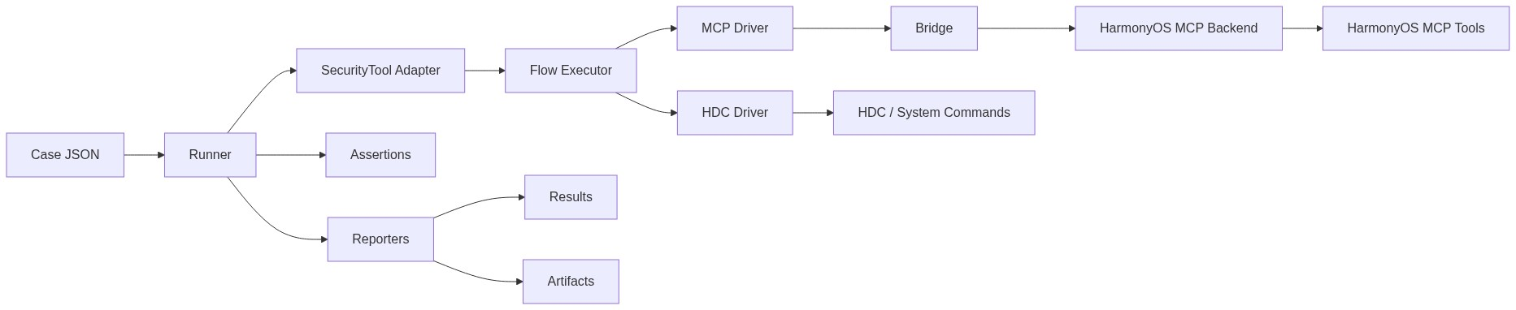
03 MDM 案例｜真实交付链
25
E2E 第一页：Case JSON 经过 Runner、MCP/HDC，最后留下四层证据
工具调用成功只证明动作发生；业务结论还需要本地状态、系统回读和实物行为
真实文件路线
Case
Runner
Flow
Driver
Assertion
Report
cases/peripheral/usb_policy.json
→
core/runner.py
→
SecurityToolFlowExecutor
→
mcp_driver / hdc_driver
→
assertions/executor.py
→
CaseResult + artifacts
UI
Local
System
Physical
页面状态 / 文本 / 截图
desired/active/present / Trace
restrictions / disallowed types / getter
设备可用性 / 读写行为
真实用例：scripts/e2e/cases/peripheral/*.json；框架设计：docs/04-测试文档/e2e测试/端到端测试框架设计.md
REPO FACT
Notes:
现场依次打开 usb_policy.json、runner.py、Flow Executor、Driver 和 Assertion。
要求学员说出每一层能证明什么、不能证明什么。
[Sources]
- security_tool/scripts/e2e/cases/peripheral/
- security_tool/docs/04-测试文档/e2e测试/端到端测试框架设计.md
- User-provided image: codex-clipboard-6778939b-3ce1-44ae-baf5-06a00b13fb43.jpg

Slide 26
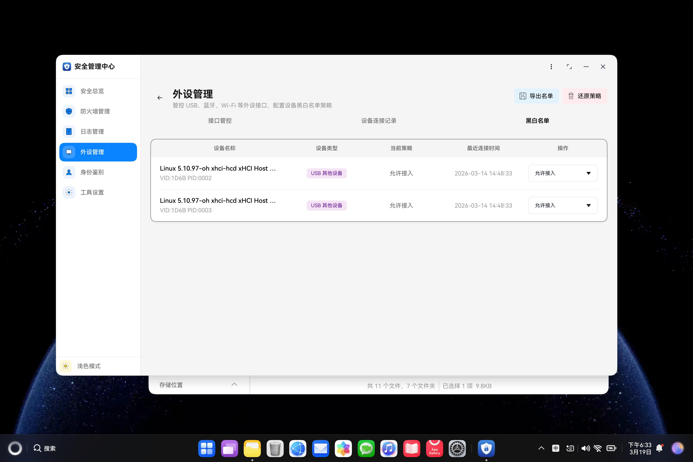
03 MDM 案例｜真实交付链
26
E2E 第二页：同一个 Case 必须写清预置、动作、四个 Oracle 和清理
示例：默认 deny 的新 USB 设备首次接入
usb_blacklist.json → Acceptance Contract
precondition:
admin: activated
global_usb: enabled
storage_policy: read_write
explicit_policy: none
default_usb: deny
action:
- attach_new_usb_device
oracles:
ui: device appears in blacklist
local: desired=deny, active=deny, present=true
system: disallowed type is readable
physical: device cannot be used
cleanup:
- clear_system_residual
- restore_local allow/none
result: PASS | PARTIAL_APPLIED | FAIL | UNKNOWN
当前证据结论
页面入口 / 卡片
PASS
E2E 可见
本地状态
PARTIAL
代码/UT 有证据
系统 readback
PENDING
待设备采集
同类第二台 / 实物
PENDING
待现场矩阵
真实截图：harmonyos-sdd-workshop-media/e2e/peripheral-policy-current.png；Runbook：12-附录E外设验收手册.md
RUN FACT
Notes:
截图证明页面可见，不证明设备已经被系统拒绝。
若 system/physical oracle 不可得，Case 只能标 UNKNOWN/PENDING，不能因脚本执行成功给 PASS。
[Sources]
- harmonyos-sdd-workshop-media/e2e/peripheral-policy-current.png
- case-materials/mdm/12-附录E外设验收手册.md
- security_tool/scripts/e2e/cases/peripheral/usb_blacklist.json

Slide 27
03 MDM 案例｜真实交付链
27
MDM Checkpoint：交付的不是代码，而是一条从需求到设备事实的可复核证据链
证据缺口按责任分开：U01–U08 需要真机素材；E01–E03 需要工程先闭环
需求卡
→
冲突/ADR
→
架构 RFC
→
Story
→
Ralph 账
→
UT/E2E
→
系统/实物
可回读文件
可回读文件
可回读文件
可回读文件
可回读文件
可回读文件
最终事实
当前验收矩阵
规则与架构
冻结优先级、状态和服务边界
PASS
代码调用链
真实类、函数、Repository/MDM 映射
PASS
关键分支 UT
全局补偿、设备状态、Dispatch
PARTIAL
页面 E2E
外设策略入口与可见操作
PASS
系统回读
U01/U03/U04/U05：restrictions / disallowed / getter
需用户 U
实物矩阵
U01–U08 真机证据；E01/E02 先修工程契约
U / E
请先补 U01–U04
U01 全局事务 U02 首接 allow/deny U03 残留清理 U04 9200007 三态证据
判断标准：任取一行，都能反向追到 Requirement → RFC → Story → Code → Evidence。断链处就是下一项工作。
证据：00/06/12；用户素材：16-用户补充素材清单.md；工程开放项：E01–E03
REPO FACT
Notes:
收口时让学员任选一行做反向追踪。
设备证据未补齐时，overall 不能给 PASS；这正是“AI 完成不等于交付”的最终落点。
[Sources]
- case-materials/mdm/00-外设管理证据状态总表.md
- case-materials/mdm/06-测试验收报告.md
- case-materials/mdm/12-附录E外设验收手册.md
素材责任说明：U01–U08 由用户提供真机/实物原始材料；E01–E03 是工程开放项；L01–L05 由本地仓库生成。 [Sources] - case-materials/mdm/16-用户补充素材清单.md

Slide 28
05 复杂三方项目 · GPU 适配
28
案例背景：双向远控已打通，但控制 Windows 时视频仍走 CPU
HarmonyOS 主控
FreeRDP
RDPGFX 压缩帧
CPU 软解 + CPU 合成/拷贝
Windows 被控
画面可用但卡顿
本章只回答一件事
如何在 55.9 万行 FreeRDP / xrdp / HarmonyOS 代码里找到 GPU 适配点，并先证明“一帧接管”成立？
产品事实
本章现场打开的 4 份文档
HarmonyOS ↔ Windows 双向控制链已经打通；本案例聚焦 HarmonyOS 作为主控端的视频显示路径。
17-复杂三方项目GPU适配源码分析与探针方案.md
源码调用链、两个探针、十步方案
问题事实
18-GPU适配实施任务包与验收点.md
G0–G8、伪代码、逐条 AC 与 Stop
用户报告卡顿；当前链路仍依赖 CPU/软件处理。没有同设备 A/B 数据的地方保留占位，不填性能数字。
16-历史Session可复用证据.md
真实构建/运行记录与失败假设
00-证据状态总表.md
已有证据、缺失素材与 PENDING 边界
生成链：Linux 探针 → HarmonyOS 一帧穿刺 → 17 方案文档 → 18 任务包 → 06/00 验收与证据状态
HarmonyOS · Spec-Driven Development · Ralph Workshop
Notes:
先说清产品、问题和本章产物。这里不把示意图当结果，不填写没有同设备证据的性能数字。
[Sources]
- case-materials/gpu/17-复杂三方项目GPU适配源码分析与探针方案.md §0–2
- case-materials/gpu/16-历史Session可复用证据.md
- case-materials/gpu/00-证据状态总表.md

Slide 29
05 复杂三方项目 · GPU 适配
29
代码很多，不让 AI 通读：把仓库压缩成“一帧 + 两个探针”
55.9 万行
Probe-Linux-01
FreeRDP / xrdp / HarmonyOS
协议、平台、渲染、生命周期混在一起
只追一帧
参考实现怎样交给平台显示？
输出：SurfaceCommand / EndFrame 的源码时序与稳定接缝
上下文预算
PDU 进入 → 屏幕 present
Probe-OHOS-01
1 个问题
1 条调用链
3–7 个关键符号
1 条下一步命令
平台能否完成一帧 GPU 穿刺？
探针记录必须包含
Input / Path / Evidence / Verdict / Stop
输出：XComponent → AVCodec → NativeBuffer → EGL → present
本页文档
17-复杂三方项目GPU适配源码分析与探针方案.md
§2、§11 两个探针记录
HarmonyOS · Spec-Driven Development · Ralph Workshop
Notes:
不要让 AI 总结整仓。冻结一帧，并要求两个探针都留下 Input、Path、Evidence、Verdict 和 Stop。
[Sources]
- case-materials/gpu/17-复杂三方项目GPU适配源码分析与探针方案.md §2、§11

Slide 30
05 复杂三方项目 · GPU 适配
30
探针 1：Linux 一帧时序，找到三方项目留下的稳定接缝
RDP Server
rdpgfx_main
rdpgfx_codec
GDI gfx
xf_gfx / X11
WireToSurface1 PDU
parse AVC420 metablock
context→SurfaceCommand(cmd)
gdi_SurfaceCommand_AVC420
EndFrame → UpdateSurfaces → XPutImage
源码锚点
rdpgfx_main.c:1334–1404 · rdpgfx_codec.c:185–214 · gdi/gfx.c:316–351,1246–1301 · client/X11/xf_gfx.c:39–140,507–530
结论：协议解析保持通用；平台差异位于 SurfaceCommand / EndFrame / UpdateSurfaces 回调之后。
本页文档
17-复杂三方项目GPU适配源码分析与探针方案.md
§3 Linux/X11 一帧时序
HarmonyOS · Spec-Driven Development · Ralph Workshop
Notes:
从左到右只讲一帧。真正的结论是第三方项目把平台显示责任交给了回调，而不是要求 HarmonyOS 复制 X11。
[Sources]
- case-materials/gpu/17-复杂三方项目GPU适配源码分析与探针方案.md §3

Slide 31
05 复杂三方项目 · GPU 适配
31
真正的适配点：协议资产与平台显示之间的回调接缝
第三方协议资产｜保持不动
HarmonyOS GPU 后端｜实现同一契约
可逆 Bridge
RDPGFX PDU 解析
XComponent / NativeWindow
SurfaceCommand
AVC420 / AVC444 语义
EndFrame
OH_AVCodec + NativeBuffer
Surface / Frame 状态机
UpdateSurfaces
EGLImage / OES / FBO
先保存 original callbacks
改协议解析会把平台适配扩大成协议回归。
不照搬 X11 API 与线程假设，只承接协议交付的帧语义。
四条不变量
original 始终可达 · 首帧前不 suppress GDI · 一帧只有一个 owner · matched EndFrame 才 present
本页文档
17-复杂三方项目GPU适配源码分析与探针方案.md
§4、§12 回调接缝与执行语义
HarmonyOS · Spec-Driven Development · Ralph Workshop
Notes:
Linux 探针不是让我们照搬 X11，而是确定平台接缝。HarmonyOS Bridge 必须保存 original，并以 consumed/owner/EndFrame 约束接管。
[Sources]
- case-materials/gpu/17-复杂三方项目GPU适配源码分析与探针方案.md §4、§12

Slide 32
05 复杂三方项目 · GPU 适配
32
探针 2：用 XComponent 穿刺“硬解 → 零拷贝 → 帧边界提交”
一帧 probe
不先改完整远控链路，只验证三个互操作边界是否真的成立。
Surface
Command
OH_AVCodec
NativeBuffer
EGLImage + OES
Retained FBO
EndFrame
压缩码流
HARDWARE AVC
format / stride
零拷贝 import
dirty compose
matched → swap
Surface 生命周期
Decoder / Buffer 所有权
pending / EndFrame 边界
created / changed / destroyed
input PTS ↔ output buffer
不提前显示 · 不双写
源码锚点：xcomponent_native_host.cpp:22–76 · native_bridge_context.cpp:284–323 · compositor:551–603 / 788–803 / 1569–1632 / 2248–2393
本页文档
17-复杂三方项目GPU适配源码分析与探针方案.md
§5、§13 Probe-OHOS-01
HarmonyOS · Spec-Driven Development · Ralph Workshop
Notes:
穿刺目标是一帧闭环而非性能优化。先证明 Surface、硬解输出所有权和 matched EndFrame 三个边界。
[Sources]
- case-materials/gpu/17-复杂三方项目GPU适配源码分析与探针方案.md §5、§13
- case-materials/gpu/05-最小能力穿刺计划.md

Slide 33
05 复杂三方项目 · GPU 适配
33
穿刺结论：五道 Gate 逐个关闭未知，才能冻结方案
G1
G2
G3
G4
G5
Surface
Decoder
Output
Import
Present
target 可创建/更新
HARDWARE AVC 可启动
NativeBuffer + format
EGLImage / OES 成功
matched EndFrame 才 swap
每道 Gate 的记录格式
当前可冻结什么？
Input → path::symbol → expected → actual → Verdict → artifact
✓ 技术方向可行
✓ 适配接缝与回退边界可定义
— 同设备性能 A/B 仍待视频与 trace
缺 hardware identity、同 run trace 或 fallback 记录时，只能标 PENDING；源码事实不能替代运行事实。
本页文档
17-复杂三方项目GPU适配源码分析与探针方案.md
§14–15；00-证据状态总表.md
HarmonyOS · Spec-Driven Development · Ralph Workshop
Notes:
强调 REPO FACT、RUN FACT、MEDIA FACT 的区别。当前能冻结技术方案，但不能把缺失的同设备 A/B 写成已验证。
[Sources]
- case-materials/gpu/17-复杂三方项目GPU适配源码分析与探针方案.md §14–15
- case-materials/gpu/00-证据状态总表.md

Slide 34
05 复杂三方项目 · GPU 适配
34
最终方案：在回调接缝受控接管 GPU，任何失败都回到 original GDI
RDPGFX
PDU
YES · 首帧成功后再切 owner
AVCodec
+ NativeBuffer
EGL / retained FBO
matched
EndFrame
→ XComponent
GPU 可接管？
NO / not consumed / target lost
original SurfaceCommand + original EndFrame
控制面
保存 original → 安装 Hook → candidate gate → consumed 语义 → owner 切换 → surface destroy 恢复 GDI
数据面
command → decode → native buffer → import → retained compose → pending → matched EndFrame → swap
本页文档
17-复杂三方项目GPU适配源码分析与探针方案.md
§6–7；04-ADR-GPU-001-HarmonyOS硬解方案.md
HarmonyOS · Spec-Driven Development · Ralph Workshop
Notes:
方案的核心是可逆接管。只有 consumed 才压制 original，只有首帧验证后才切 owner，生命周期或任一步失败都能回 GDI。
[Sources]
- case-materials/gpu/17-复杂三方项目GPU适配源码分析与探针方案.md §6–7
- case-materials/gpu/04-ADR-GPU-001-HarmonyOS硬解方案.md

Slide 35
05 复杂三方项目 · GPU 适配
35
文档怎么生成：输入证据 → 方案推导 → 人工冻结 → Ralph 任务包
输入：不是一段 Prompt
AI 生成 + 人工审阅
输出：可直接执行
17-复杂三方项目GPU适配源码分析与探针方案.md
03-跨平台实现调研.md
18-GPU适配实施任务包与验收点.md
Linux/X11 一帧参考
05-最小能力穿刺计划.md
§3 Linux 一帧时序
§4 回调接缝
§5 OHOS 一帧穿刺
§6–7 最终方案与十步适配
§14–16 Gate / 日志 / 审阅检查表
G0–G8 每张 Story 固定包含：
• Read First
• Allowed / Forbidden
• 伪代码
• 逐条 AC
• Stop 与证据文件名
XComponent + AVCodec 探针
16-历史Session可复用证据.md
构建、运行、失败假设
源码锚点
SurfaceCommand / EndFrame / compositor
人工冻结：不变量、所有权、失败语义、Stop 条件
审阅链
11-AI文档生成与审阅链.md
生成依据、人工决策与下游文档
本页文档
17-复杂三方项目GPU适配源码分析与探针方案.md → 18-GPU适配实施任务包与验收点.md
方案文档生成任务包
HarmonyOS · Spec-Driven Development · Ralph Workshop
Notes:
这一页解释文档为何成立：先有跨平台调研、穿刺计划、历史 Session 和源码锚点，AI 才生成 17；人冻结边界后，再生成 18 的 G0–G8。
[Sources]
- case-materials/gpu/03-跨平台实现调研.md
- case-materials/gpu/05-最小能力穿刺计划.md
- case-materials/gpu/11-AI文档生成与审阅链.md
- case-materials/gpu/17-复杂三方项目GPU适配源码分析与探针方案.md
- case-materials/gpu/18-GPU适配实施任务包与验收点.md

Slide 36
05 复杂三方项目 · GPU 适配
36
任务拆分：18 文档把 G0–G8 写到伪代码、验收点与停止条件
18-GPU适配实施任务包与验收点.md
G6 示例
唯一结果：matched EndFrame 才提交；任何失败回到 original
G0
冻结一帧调用链和日志主键
READ FIRST
17 文档 §12.2–12.4 + 当前 Bridge / compositor 符号
G1
Linux 参考实现探针
伪代码
G2
XComponent Surface 生命周期
onEndFrame(frame):
if !matched(frame) → originalEndFrame(frame)
if !gpuOwner || !consumed → originalEndFrame(frame)
presentRetainedFbo(frame)
record(frameId, pts, owner, verdict)
G3
可逆 RDPGFX Bridge
G4
单帧硬解与 NativeBuffer
G5
NativeBuffer 导入与离屏合成
G6
EndFrame、Owner 与 Fallback
逐条 AC
AC1 未 matched 不 swap · AC2 同帧只有一个 owner
AC3 target lost 自动 fallback · AC4 trace 能按 frameId/PTS 回放
G7
连续播放与有界节奏
G8
生命周期、故障与最终验收
STOP：任一 AC 无独立证据，或 fallback 不可复现，G7/G8 保持 BLOCKED。
本页文档
18-GPU适配实施任务包与验收点.md
G0–G8；重点展开 G6
HarmonyOS · Spec-Driven Development · Ralph Workshop
Notes:
不要同时把九个 Story 交给 AI。现场展开 G6，让听众看到 Read First、伪代码、AC 和 Stop 是如何限制实现的。
[Sources]
- case-materials/gpu/18-GPU适配实施任务包与验收点.md G0–G8

Slide 37
05 复杂三方项目 · GPU 适配
37
AI 判断不对怎么办：回到同一帧链，只找第一处 expected ≠ actual
command
input
output
import
pending
EndFrame
swap
最后正常
第一异常
真实黑屏纠偏记录
排障协议与对应文档
1 假设
EndFrame 前立即 present 可以消除黑屏
STOP 保留现场
ALIGN 对齐 frameId / PTS / runId
FALSIFY 一次只增加一个探针
REPAIR 最小修改
REPLAY 目标路径 + fallback + 回归
2 修改
构建 / 安装成功
3 证据
output / import / pending 已发生，但画面仍黑
4 判定
假设被证伪；回退修改并重建
07-开发排障复盘.md
16-历史Session可复用证据.md §6
18-GPU适配实施任务包与验收点.md G6/G8
本页文档
07-开发排障复盘.md + 16-历史Session可复用证据.md
第一异常、失败假设与回退记录
HarmonyOS · Spec-Driven Development · Ralph Workshop
Notes:
AI 错了时不换方法。把日志按 frameId/PTS/runId 放回同一帧时序，只找第一个 expected 与 actual 不一致的位置。
[Sources]
- case-materials/gpu/07-开发排障复盘.md
- case-materials/gpu/16-历史Session可复用证据.md §6
- case-materials/gpu/18-GPU适配实施任务包与验收点.md G6/G8

Slide 38
05 复杂三方项目 · GPU 适配
38
结果与验收：视频证明体验，trace 证明路径，文档保留缺口
验收时打开的 3 份文档
视频 / 截图替换区
06-工程验收计划.md
▶
功能 / 系统回读 / 性能 / 实物四层
00-证据状态总表.md
PASS / PARTIAL / FAIL / UNKNOWN
现有素材：gpu-validation-video-playback-16s.mp4
问题素材：gpu-failure-black-screen-13s.mp4
10-文档截图与视频占位清单.md
截图编号、视频文件名与替换位置
待补：同设备 / 同场景 / 同 run 的 CPU 基线、GPU 路径、trace 与体验 A/B
不把示意图讲成性能结果；没有同 run 证据就保持 PENDING。
最终判断 AI 是否正确
每个关键结论都能回到源码锚点、同帧运行证据、可逆 fallback 和明确的验收判定。
方法闭环：限定一帧 → 追参考实现 → 平台最小穿刺 → 冻结可逆方案 → Ralph 逐轮验收 → 第一异常排障
HarmonyOS · Spec-Driven Development · Ralph Workshop
Notes:
最后用真实视频和 trace 收束。现有 16 秒播放素材可放，但同设备性能 A/B 未齐之前，只能保留 PENDING。
[Sources]
- case-materials/gpu/06-工程验收计划.md
- case-materials/gpu/00-证据状态总表.md
- case-materials/gpu/10-文档截图与视频占位清单.md

Slide 39
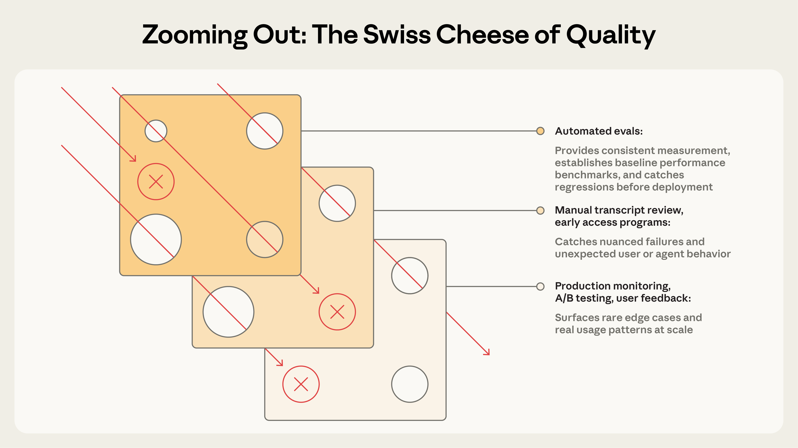
05 FreeRDP 实战
39
把方法带回项目，只保留七个问题
事实
规格
任务
RED
最小 Diff
系统证据
下一次只问七个问题
1. 哪些词会让实现分叉？
2. 最终真相在哪一层？
3. 哪些不变量绝不能破坏？
4. 本轮只允许 AI 改哪个边界？
5. 怎样先制造一个可解释的 RED？
6. 最早异常证据在哪里？
7. 什么证据满足后，本轮必须停止？
一分钟迁移题：权限页面第一次进入为空，第二次正常。给出只读勘察、可证伪假设、禁止范围和最终事实源。
HarmonyOS · Spec-Driven Development · Ralph Workshop
Notes:
[Sources]
- C:/Users/mu/Desktop/code/ppt/harmonyos-sdd-ralph-workshop/harmonyos-sdd-ralph-workshop.md
- C:\Users\mu\Desktop\code\ppt\harmonyos-sdd-ralph-workshop\harmonyos-sdd-workshop-media\anthropic\eval-quality-layers.png
[/Sources]
```mermaid
flowchart TD
A[事实] --> B[规格]
B --> C[任务]
C --> D[RED]
D --> E[最小 Diff]
E --> F[系统证据]
```
**可选收束主视觉（PPT 制作时与上方 Mermaid 二选一）**
![质量的瑞士奶酪模型：自动评估、人工审阅和真实运行共同拦截缺陷](harmonyos-sdd-workshop-media/anthropic/eval-quality-layers.png)
<sub>讲师读图：任何单层检查都有孔洞。映射到本课就是测试、构建、日志、getter、截图/视频与同伴 Reviewer 叠加；只有多层证据对齐，才允许 PASS。图源：Anthropic《Demystifying Evals for AI Agents》。</sub>
下一次拿到复杂需求，只问七个问题：
1. 哪些词会让实现分叉？
2. 最终真相在哪一层？
3. 哪些不变量绝不能破坏？
4. 本轮只允许 AI 改哪个边界？
5. 怎样先制造一个可解释的 RED？
6. 最早异常证据在哪里？
7. 什么证据满足后，本轮必须停止？
**一分钟迁移题**
> 权限页面第一次进入数据为空，第二次进入正常。
每组必须用七问给出：一个最小只读勘察任务、一条可证伪假设、一项禁止修改范围和一个最终事实来源。不得直接回答“加延迟”或“页面初始化问题”。

